Slide 1
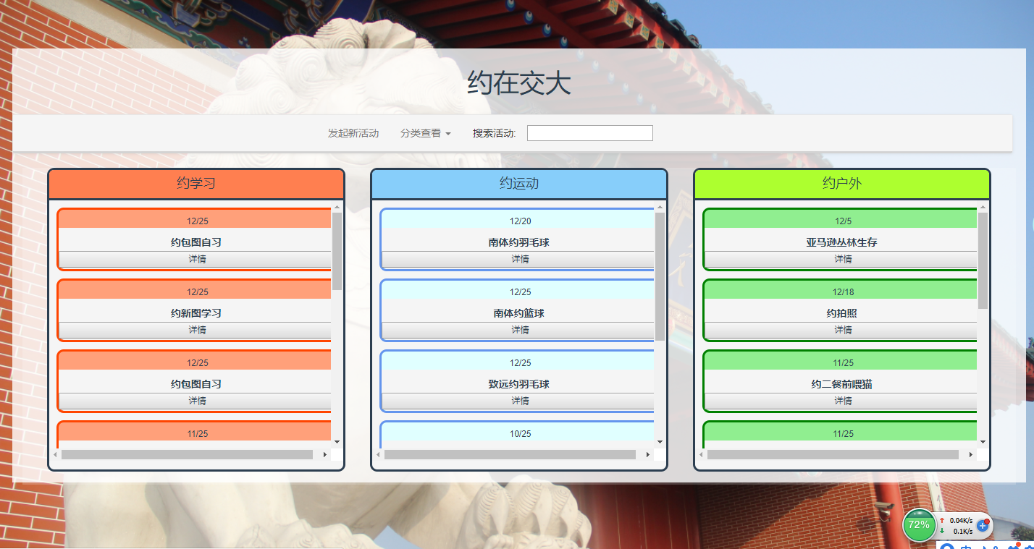
“约”在交大
第22组：曹金坤 李凌荟 朱方舟 周星林

Slide 2
01
需求调研
CONTENTS
02
整体架构
03
总结评估

Slide 3
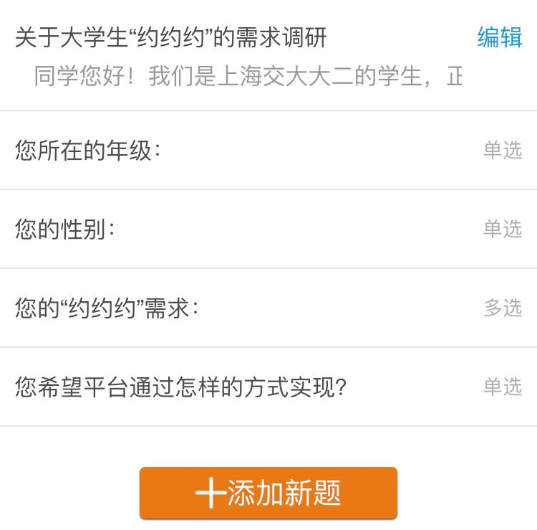
1.需求调研 —— 发布调查问卷
年级
01
04
02
平台实现
性别
03
需求

Slide 4
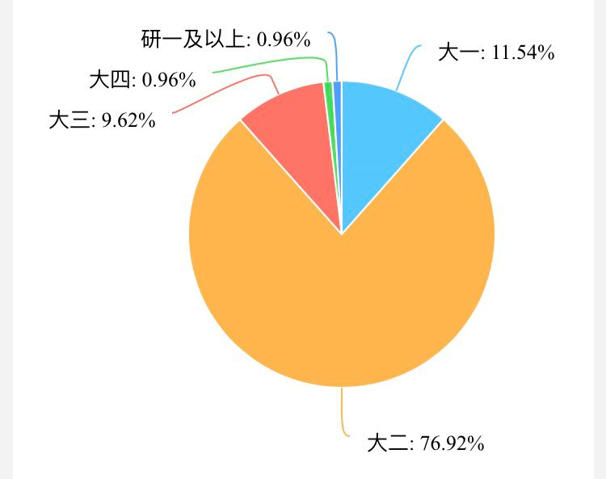
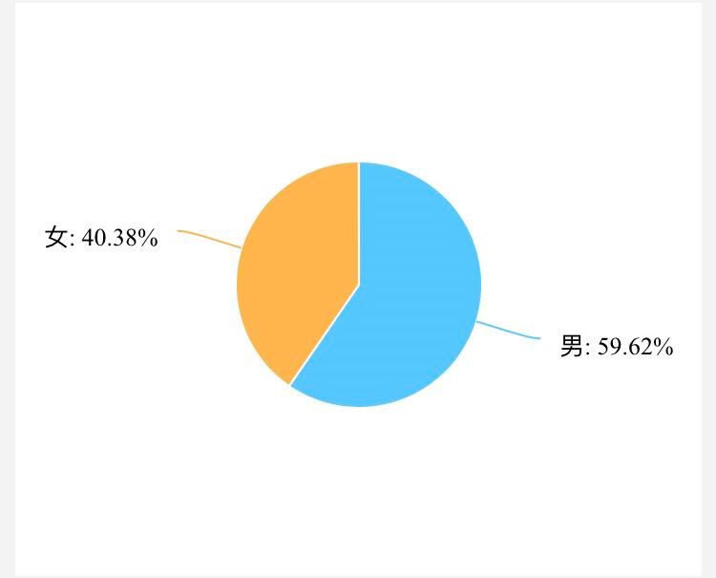
1.需求调研 —— 调研结果

Slide 5
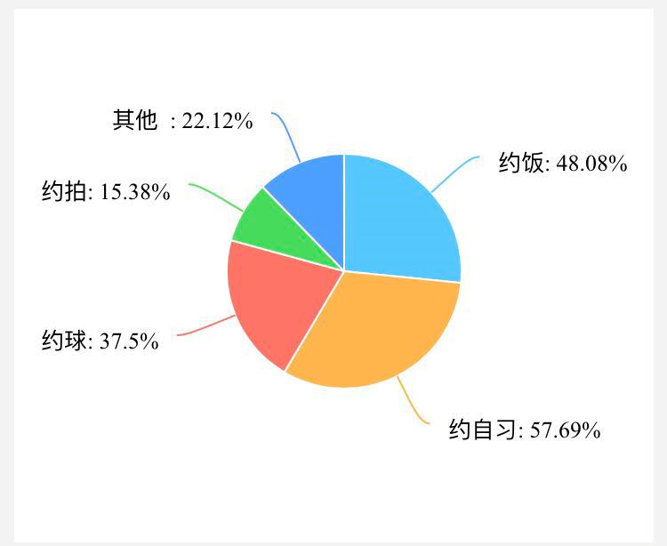
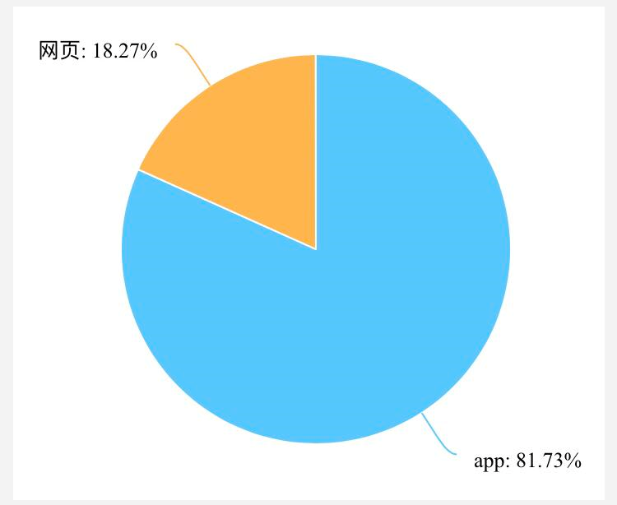
1.需求调研 —— 调研结果

Slide 6
2.框架搭建
选取vue搭建框架
search模块
router模块
01
03
05
02
04
poster展示模块
poster提交模块

Slide 7
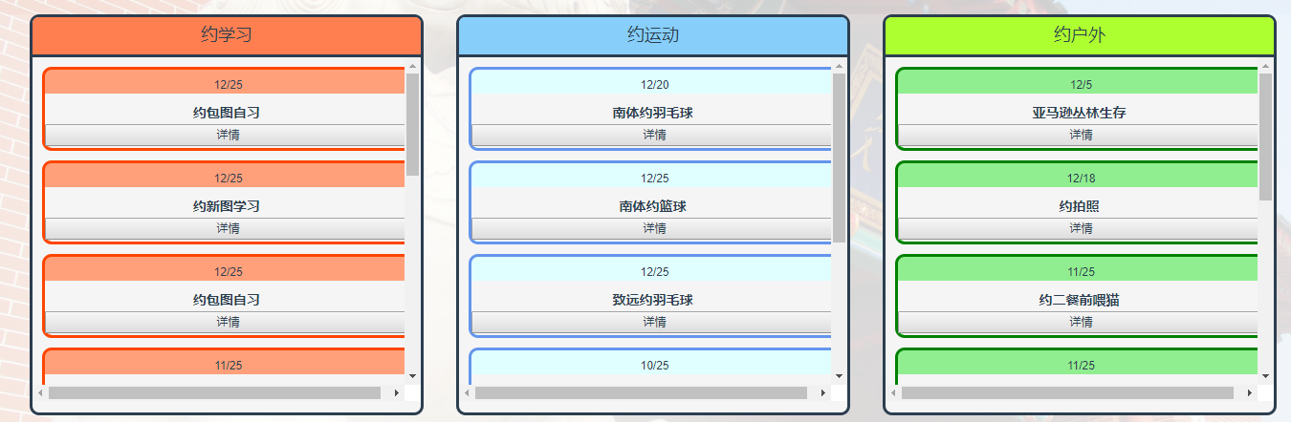
2.poster展示模块
- 将需求量最高的三项活动归结为三大模块
- 用以展示当前已有的用户提交的“约”需求

Slide 8
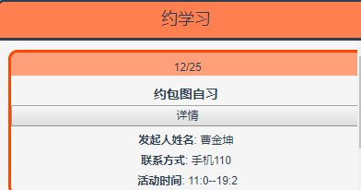
2.poster展示模块
- 点击详情，可查看活动的发起人姓名、联系方式和时间

Slide 9
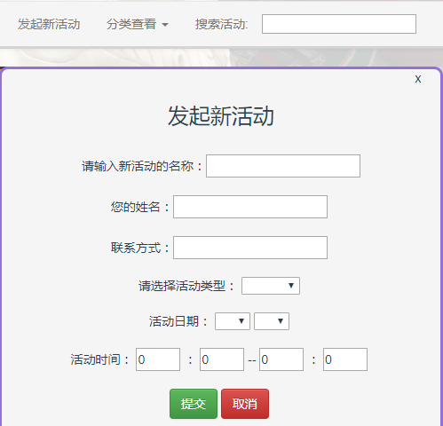
2.poster提交模块
- 用于支持用户新建和提交新的需求
- 点击“发起新活动”
- 输入新活动的相关信息

Slide 10
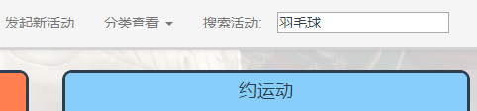
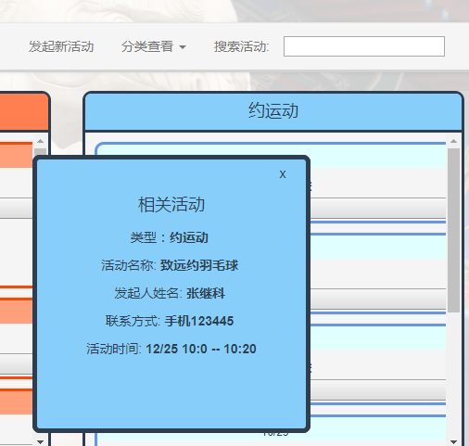
2.search、router模块
- search模块：用以对于不同要求的poster已经过滤查找
- router模块：在初始化时，展示posterboard，在search之后将符合要求的poster展示出来
- 输入活动需求
- 点击“搜索活动”

Slide 11
3.总结评估
- 预设框架基本实现
- 但分类查看模块还需完善
- 部分功能需加强完善
- 搜索的实现机制较为简陋，若搜索内容包含type“运动”、“学习”、“户外”，无法显示搜索结果
- 若不存在该活动，没有设置相应提示
- 活动发起人的个人信息保护问题没有解决

Slide 12
THANK YOU

